Slide 1
Υδάτινος κόσμος
Η διαχείριση του νερού
Περιβαλλοντική Ομάδα 2^{ου} Γυμνασίου Καλυβίων 2017-2018
Υπεύθυνες καθηγήτριες: Παρασύρη Κυριακή, Κόλλια Στέλλα

Slide 2
Συστήματα άρδευσης στην αρχαιότητα ;
Ποτάμια-Λίμνες-Φυσικές πηγές
=> Κανάλια-Πηγάδια -Qanats

Slide 3
Τίγρης - Ευφράτης
Η εκτεταμένη άρδευση άρχισε να εφαρμόζεται ήδη από την αρχαιότητα. Οι λαοί της Μεσοποταμίας ανέπτυξαν τον πρώτο μεγάλο πολιτισμό στις κοιλάδες των ποταμών Τίγρη και Ευφράτη, ρυθμίζοντας τη ροή τους κατάλληλα, ώστε να αρδεύονται οι παραπλήσιες εκτάσεις.

Slide 4
Αρχαίοι Αιγύπτιοι - Νείλος
Τα νερά που υπερχείλιζαν από το Νείλο στα χωράφια διαβιβάζονται μέσα από κανάλια στα χωράφια και στις παρακείμενες κοιλάδες, ελέγχοντας έτσι τις πλημμύρες του Νείλου.
=> Η λάσπη εμπλούτιζε το έδαφος κάνοντάς το πιο εύφορο…

Slide 5
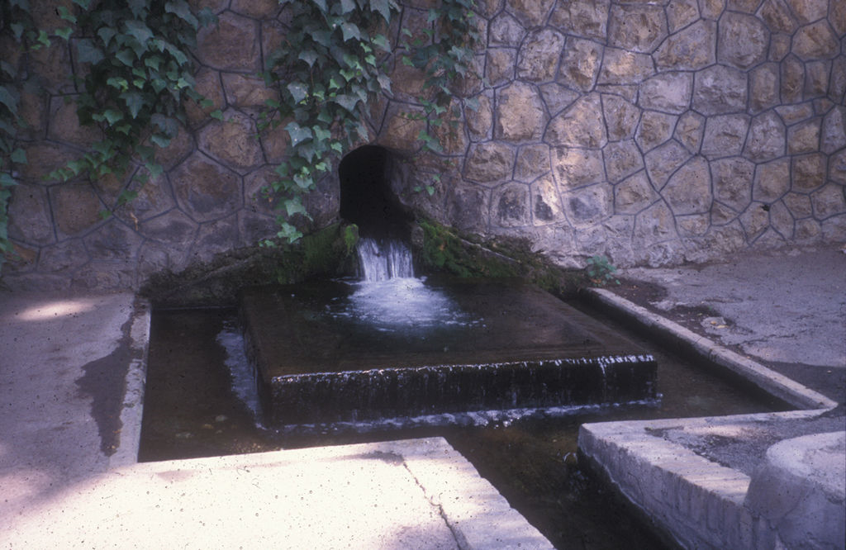
Αρχαία Περσία Qanats

Slide 6
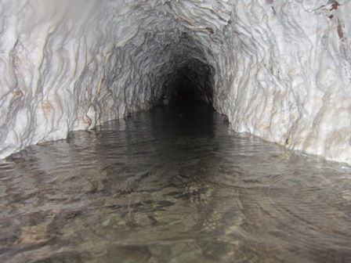
Είναι σήραγγες μήκους έως 5km, που διείσδυαν στις πλαγιές των λόφων και συγκέντρωναν τα υπόγεια νερά, τα οποία στη συνέχεια μεταφέρονταν λόγω της βαρύτητας στα αγροκτήματα και τα χωριά.
.

Slide 7
Σύγχρονα συστήματα άρδευσης
κυριαρχούν δύο τεχνολογικά επιτεύγματα:
οι γεωτρήσεις και τα φράγματα.

Slide 8
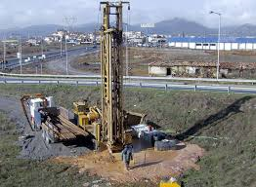
Οι γεωτρήσεις
είναι δυνατή η άντληση νερού από βάθος μέχρι και 1km με τη χρήση πετρελαιοκίνητων αντλιών.

Slide 9
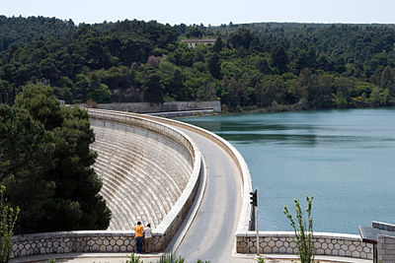
Φράγματα
κατασκευές που εμποδίζουν, ανακατευθύνουν ή επιβραδύνουν την φυσική ροή υδάτων. Συνήθως με την κατασκευή ενός φράγματος δημιουργούνται συλλέκτες υδάτων, δεξαμενές ή ακόμα και τεχνητές λίμνες.

Slide 10
Το νερό στο σπίτι
Ποιες οι χρήσεις του;

Slide 11
Το νερό στο σπίτι
Ποιες οι χρήσεις του;
Υδροποσία, Μαγείρεμα, Καθαριότητα σπιτιού, Προσωπική Υγιεινή
Το νερό είναι στοιχείο απαραίτητο για το ζην και το ευ ζην …

Slide 12
Τα αρχαιολογικά ευρήματα στη Μυκηναϊκή πόλη της Αρχαίας Τίρυνθας, αποκαλύπτουν ότι λουτρά και αποχετευτικά δίκτυα εμφανίζονται σε ανάκτορα εδώ και 3.000 χρόνια.
Στο παλάτι του Φιλίππου, του πατέρα του Μεγάλου Αλεξάνδρου στη Μακεδονία, αλλά και σε αρκετές αρχαίες ελληνικές πόλεις, τα δίκτυα αποχέτευσης μαρτυρούν την ευρεία και διαδεδομένη γνώση της χρήσης και της διαχείρισης του νερού στην αρχαία Ελλάδα.

Slide 13
Ευπαλίνειο υδραγωγείο Σάμου
σκοπός του ορύγματος ήταν όχι μόνο να μεταφερθεί νερό από την πηγή πίσω από το βουνό προς στην πρωτεύουσα της Σάμου (το σημερινό Πυθαγόρειο), αλλά αυτό να γίνει με τρόπο που δεν ήταν ανιχνεύσιμος από επιδρομείς, οι οποίοι θα μπορούσαν εύκολα, αν έβλεπαν τον επιφανειακό αγωγό, να τον καταστρέψουν και να στερήσουν την πόλη από τον βασικότερο πόρο της.

Slide 14
Αρχαίοι Ρωμαίοι
Αργότερα, οι Ρωμαίοι βελτίωσαν τα δίκτυα ύδρευσης των πόλεων, κατασκευάζοντας υδραγωγεία και συστήματα καναλιών για τη μεταφορά νερού που δημιούργησαν τις προϋποθέσεις για την κατασκευή των περίφημων ρωμαϊκών δημόσιων λουτρών και κρηνών.

Slide 15
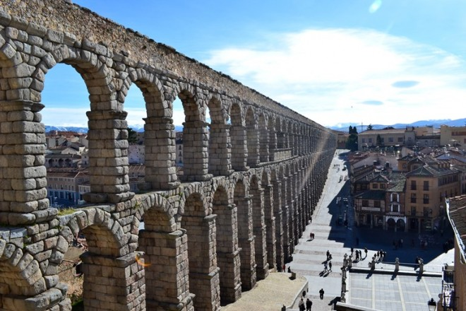
Ρωμαϊκά Υδραγωγεία

Slide 16
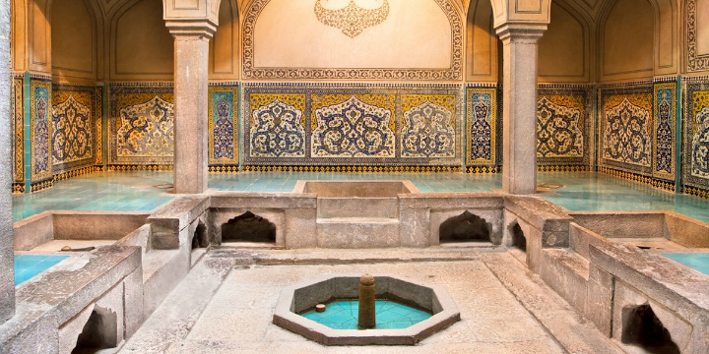
Άραβες & Οθωμανοί
Οι μεταγενέστεροι, Άραβες και οι Οθωμανοί χρησιμοποίησαν τα συστήματα αυτά για να κατασκευάσουν τα παραδοσιακά τους δημόσια λουτρά και σιντριβάνια, δείγματα της περίφημης αρχιτεκτονικής.

Slide 17
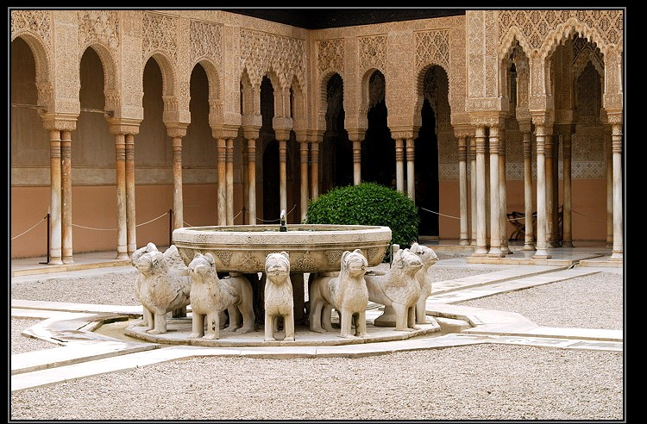
Άραβες & Οθωμανοί

Slide 18
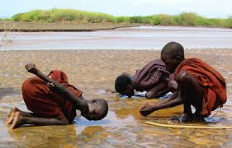
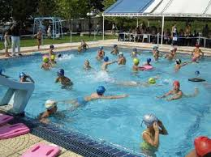
Σήμερα: Ο αγώνας για το νερό
Σήμερα οι μισές σχεδόν περιοχές του πλανήτη παρουσιάζουν σημαντικές ελλείψεις σε νερό. Οι περιοχές της Μεσογείου που πλήττονται περισσότερο είναι η Μέση Ανατολή και η Βόρεια Αφρική. Ιδιαίτερα υποφέρουν οι περιοχές από την έρημο Σαχάρα και κάτω.

Slide 19
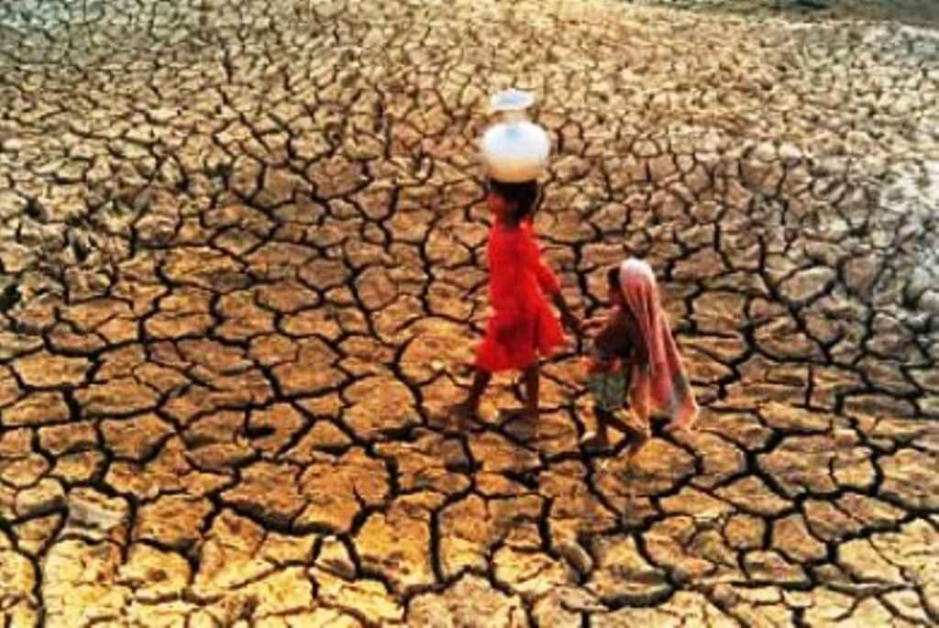
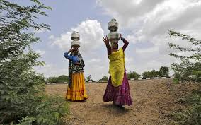
Σήμερα: Ο αγώνας για το νερό
Στην Αίγυπτο το 30% των γυναικών περπατά περισσότερο από μία ώρα κάθε μέρα, για να φτάσει στην πλησιέστερη πηγή νερού. Στη Μπουργκίνα Φάσο και άλλα μέρη της Αφρικής περπατούν δύο με τρεις ώρες ημερησίως , για να φτάσουν σε λίμνες με στάσιμα νερό. Κουβαλούν στάμνες στο κεφάλι που χωρούν μέχρι 25 λίτρα νερό!

Slide 20
Ο αγώνας για το νερό
Περισσότερο από 1 δισεκατομμύριο άνθρωποι δεν έχουν πρόσβαση σε ασφαλές πόσιμο νερό!!!
Τα δύο τρίτα του παγκόσμιου πληθυσμού θα αντιμετωπίζουν κατάσταση έντονης λειψυδρίας μέχρι το 2025.

Slide 22
Δε σπαταλάμε άσκοπα το νερό!!!

Slide 23
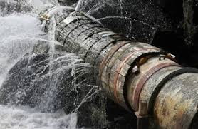
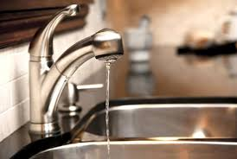
Αποκαθιστούμε το συντομότερο τις βλάβες που προκαλούν ακόμα και την πιο μικρή διαρροή νερού εντός και εκτός του σπιτιού μας
Από μια βρύση που «ξεχάστηκε» ανοιχτή στο σπίτι ή στον κήπο μας χάνονται περίπου 20L νερού το λεπτό.
Μία τέτοια βρύση… …σε λιγότερο από 1,5 λεπτό παρέχει αρκετό νερό ώστε να καλυφθούν οι ημερήσιες βασικές ανάγκες ενός ατόμου (25L). …σε μία ώρα γεμίζει 8 μπανιέρες (1.200L).
…σε τρεις ημέρες περίπου γεμίζει μια πισίνα χωρητικότητας 100m3. Σκεφτείτε όμως ότι η ίδια ποσότητα καθαρού επεξεργασμένου νερού θα μπορούσε να καλύψει τις βασικές ανάγκες μιας επαρχιακής κοινότητας 400 κατοίκων για 10 μέρες!

Slide 24
Προτιμούμε το αυτόματο πότισμα με σταγόνες

Slide 25
Αποφεύγουμε την άσκοπη σπατάλη νερού!

